Slide 1


Architettura degli Elaboratori
Tutorato

Slide 2
Su cosa ci esercitiamo oggi?
Addizionatore binario
Unità Aritmetico-Logica (ALU)

Slide 3
Esercizio 1
Progettare un PLA (Array Logico Programmabile) che realizzi un addizionatore ad 1 bit
Rappresentare il circuito sotto forma di griglia
CarryIn
a
Sum
b
CarryOut

Slide 4
Esercizio 1: Soluzione
Ricaviamo la tavola di verità delle funzioni
Sum=Somma(a,b,CarryIn)
CarryOut= Riporto(a,b,CarryIn)
Successivamente, esprimiamo le funzioni in forma canonica SOP

Slide 5
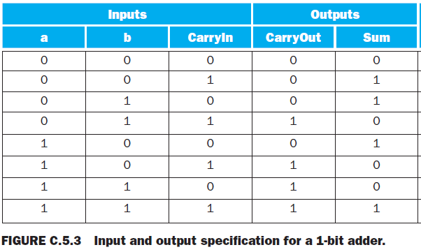
Esercizio 1: Soluzione
Tavola di verità funzione Sum
a⋅b⋅CarryIn
a⋅b⋅CarryIn
a⋅b⋅CarryIn
a⋅b⋅CarryIn
Sum = a⋅b⋅CarryIn + a⋅b⋅CarryIn + a⋅b⋅CarryIn + a⋅b⋅CarryIn

Slide 6
Esercizio 1: Soluzione
Tavola di verità funzione CarryOut
a⋅b⋅CarryIn
a⋅b⋅CarryIn
a⋅b⋅CarryIn
a⋅b⋅CarryIn
CarryOut = a⋅b⋅CarryIn + a⋅b⋅CarryIn + a⋅b⋅CarryIn + a⋅b⋅CarryIn
= a⋅b⋅CarryIn +a⋅b⋅CarryIn
+ a⋅b⋅CarryIn +a⋅b⋅CarryIn
+ a⋅b⋅CarryIn + a⋅b⋅CarryIn
= a⋅CarryIn + b⋅CarryIn + a⋅b
Minimizziamo con le proprietà di idempotenza e del complemento

Slide 7
Esercizio 1: Soluzione
Otteniamo la rete AND-to-OR per le funzioni
Sum = a⋅b⋅CarryIn + a⋅b⋅CarryIn + a⋅b⋅CarryIn + a⋅b⋅CarryIn
CarryOut = a⋅CarryIn + b⋅CarryIn + a⋅b
a
b
CarryIn
Sum
CarryOut

Slide 8
Esercizio 1: Soluzione
Rappresentazione sotto forma di griglia
Sum = a⋅b⋅CarryIn + a⋅b⋅CarryIn + a⋅b⋅CarryIn + a⋅b⋅CarryIn
CarryOut = a⋅CarryIn + b⋅CarryIn + a⋅b
a
b
CarryIn
Sum
CarryOut

Slide 9
Esercizio 2
Progettare una rete combinatoria che realizzi le funzioni Sum e CarryOut usando porte AND, OR e XOR

Slide 10
Esercizio 2: Soluzione
Sum = a⋅b⋅CarryIn + a⋅b⋅CarryIn + a⋅b⋅CarryIn + a⋅b⋅CarryIn
= (a⋅b+ a⋅b)⋅CarryIn + (a⋅b + a⋅b)⋅CarryIn
= (a ⊕ b)⋅CarryIn + (a ⊕ b)⋅CarryIn
= a ⊕ b ⊕ CarryIn
a⋅b⋅CarryIn
a⋅b⋅CarryIn
a⋅b⋅CarryIn
a⋅b⋅CarryIn

Slide 11
Esercizio 2: Soluzione
a⋅b⋅CarryIn
a⋅b⋅CarryIn
a⋅b⋅CarryIn
a⋅b⋅CarryIn
CarryOut = a⋅b⋅CarryIn + a⋅b⋅CarryIn
+ a⋅b⋅CarryIn + a⋅b⋅CarryIn
= (a⋅b + a⋅b)⋅CarryIn + a⋅b⋅(CarryIn +CarryIn)
= (a ⊕ b)⋅CarryIn + a⋅b

Slide 12
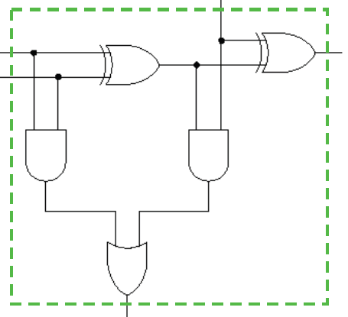
Esercizio 2: Soluzione
Sum = a ⊕ b ⊕ CarryIn
CarryOut = (a ⊕ b)⋅CarryIn + a⋅b
CarryIn
a
b
Sum
CarryOut

Slide 13
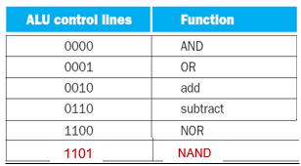
Ainvert (1 bit), Bnegate (1 bit), Operation (2bit)

Slide 14
Esercizio 4
Progettare una ALU a 3 bit che realizzi le seguenti funzioni, specificando gli opportuni segnali di controllo
AND
OR
NAND
NOR
Somma
Sottrazione

Slide 15
Esercizio 4: Soluzione
Input:
a=a₂a₁a₀
b=b₂b₁b₀
Output:
Result =Result₂Result₁Result₀
Concateniamo tre copie dell’ALU costruita
ALU₀, ALU₁, ALU₂
Ainvert
Bnegate
Operation
a₀ b₀
CarryIn ALU₀
CarryOut
Result₀
a₁ b₁
CarryIn ALU₁
CarryOut
Result₁
a₂ b₂
CarryIn ALU₂
CarryOut
Result₂

Slide 16
Esercizio 4.a
Sullo schema progettato all’Esercizio 4, mostrare il risultato dell’operazione AND (010,001), indicando il valore
dei bit trasportati su ogni filo del circuito
dei segnali di controllo

Slide 17
Esercizio 4.a: Soluzione
Input:
a=010
b=001
Output:
Result=AND(a,b)=000
0
0
00
0 1
CarryIn ALU₀
CarryOut
0
1 0
CarryIn ALU₁
CarryOut
0
Segnali di controllo per AND:
Ainvert 0, Bnegate 0, Op 00 (4 zero in alto)
OP: AND 00
OR 01
ADD 10
SLT 11
0 0
CarryIn ALU₂
CarryOut
0

Slide 18
Esercizio 4.b
Sullo schema progettato all’Esercizio 4, mostrare il risultato dell’operazione OR (010,001), indicando il valore
dei bit trasportati su ogni filo del circuito
dei segnali di controllo

Slide 19
Esercizio 4.b: Soluzione
Input:
a=010
b=001
Output:
Result=OR(a,b)=011
0
0
01
0 1
CarryIn ALU₀
CarryOut
1
1 0
CarryIn ALU₁
CarryOut
1
Segnali di controllo per AND:
Ainvert 0, Bnegate 0, Op 01 (4 zero in alto)
OP: AND 00
OR 01
ADD 10
SLT 11
0 0
CarryIn ALU₂
CarryOut
0

Slide 20
Su cosa ci esercitiamo oggi?
Datapath (Unità di Elaborazione)
Istruzioni add, lw, sw, beq nell’implementazione a ciclo singolo
Hazard sui dati

Slide 21
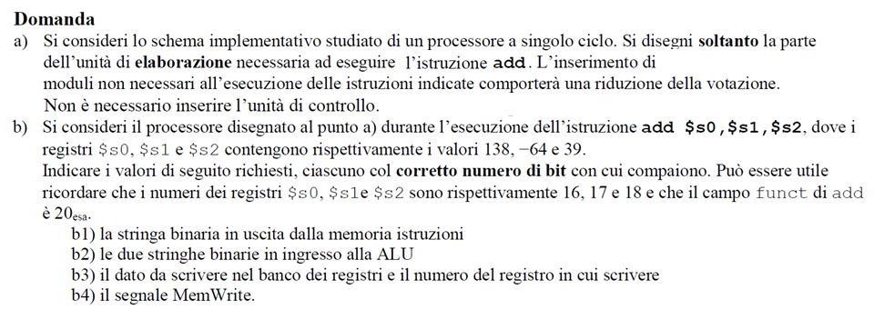
Domanda sul Datapath

Slide 22
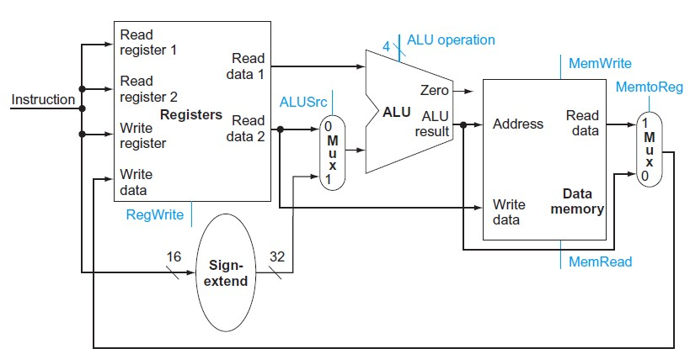
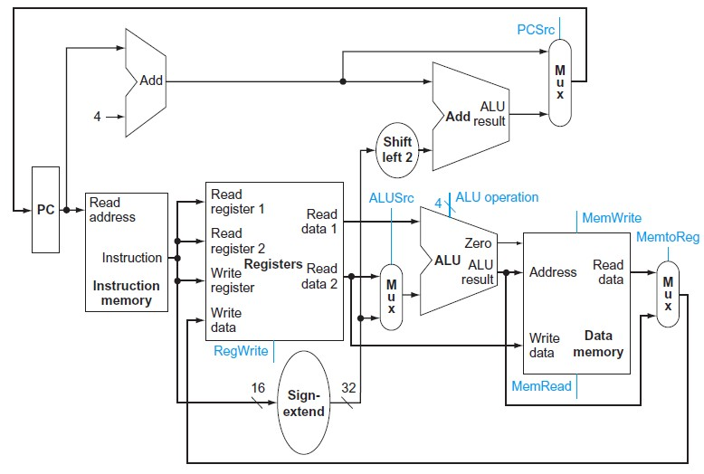
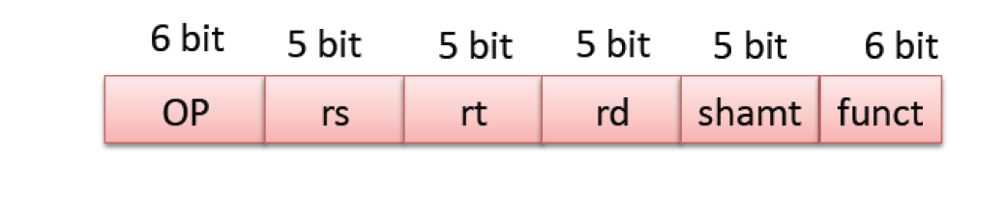
Implementazione a Ciclo Singolo
ADD
ADD
M
4
U
X
PC
Instruction
<<2
PCSrc
ADDR
Instruction Memory
RD
16
5
5
5
Operation
4
3
RN1 RN2 WN
RD1
Register File
WD
ALU
Zero
RD2
M U X
MemWrite ADDR
MemtoReg
RegWrite
Data Memory
E X T N D
RD
16
32
ALUSrc
WD
MemRead
add rd, rs, rt

Slide 23
Implementazione a Ciclo Singolo
ADD
ADD
M
4
U
X
PC
Instruction
<<2
PCSrc
ADDR
Instruction Memory
RD
5
5
5
Operation
4
3
RN1 RN2 WN
RD1
Register File
WD
ALU
Zero
RD2
M U X
MemWrite ADDR
MemtoReg
RegWrite
Data Memory
E X T N D
RD
16
32
ALUSrc
WD
MemRead
Datapath dell’ istruzione add
add rd, rs, rt

Slide 24
DA VEDERE ANCHE
LE ALTRE ISTRUZIONI !!! (PROSSIME SLIDE)

Slide 25
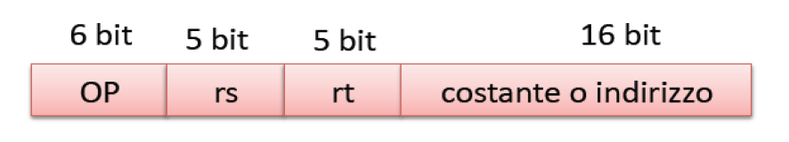
Implementazione a Ciclo Singolo
ADD
ADD
M
4
U
X
PC
Instruction
<<2
PCSrc
ADDR
Instruction Memory
RD
16
5
5
5
Operation
4
3
RN1 RN2 WN
RD1
Register File
WD
ALU
Zero
RD2
M U X
MemWrite ADDR
MemtoReg
RegWrite
Data Memory
E X T N D
RD
16
32
ALUSrc
WD
MemRead
lw rt,offset(rs)

Slide 26
Implementazione a Ciclo Singolo
ADD
ADD
M
4
U
X
PC
Instruction
<<2
PCSrc
ADDR
Instruction Memory
RD
16
5
5
Operation
4
3
RN1 RN2 WN
RD1
Register File
WD
ALU
Zero
RD2
M U X
MemWrite ADDR
MemtoReg
RegWrite
Data Memory
E X T N D
RD
16
32
ALUSrc
WD
MemRead
Datapath dell’ istruzione lw
lw rt,offset(rs)

Slide 27
Implementazione a Ciclo Singolo
ADD
ADD
M
4
U
X
PC
Instruction
<<2
PCSrc
ADDR
Instruction Memory
RD
16
5
5
5
Operation
4
3
RN1 RN2 WN
RD1
Register File
WD
ALU
Zero
RD2
M U X
MemWrite ADDR
MemtoReg
RegWrite
Data Memory
E X T N D
RD
16
32
ALUSrc
WD
MemRead
sw rt,offset(rs)

Slide 28
Implementazione a Ciclo Singolo
ADD
ADD
M
4
U
X
PC
Instruction
<<2
PCSrc
ADDR
Instruction Memory
RD
16
5
5
Operation
4
3
RN1 RN2 WN
RD1
Register File
WD
ALU
Zero
RD2
M U
MemWrite ADDR
MemtoReg
RegWrite
X
Data Memory
E X T N D
RD
16
32
ALUSrc
WD
MemRead
Datapath dell’ istruzione sw
sw rt,offset(rs)

Slide 29
Implementazione a Ciclo Singolo
ADD
ADD
M
4
U
X
PC
Instruction
<<2
PCSrc
ADDR
Instruction Memory
RD
16
5
5
5
Operation
4
3
RN1 RN2 WN
RD1
Register File
WD
ALU
Zero
RD2
M U X
MemWrite ADDR
MemtoReg
RegWrite
Data Memory
E X T N D
RD
16
32
ALUSrc
WD
MemRead
beq r1,r2,offset

Slide 30
Implementazione a Ciclo Singolo
ADD
ADD
M
4
U
X
PC
Instruction
<<2
PCSrc
ADDR
Instruction Memory
RD
16
5
5
Operation
4
3
RN1 RN2 WN
RD1
Register File
WD
ALU
Zero
RD2
M U X
MemWrite ADDR
MemtoReg
RegWrite
Data Memory
E X T N D
RD
16
32
ALUSrc
WD
MemRead
Datapath dell’ istruzione beq
beq r1,r2,offset

Slide 31
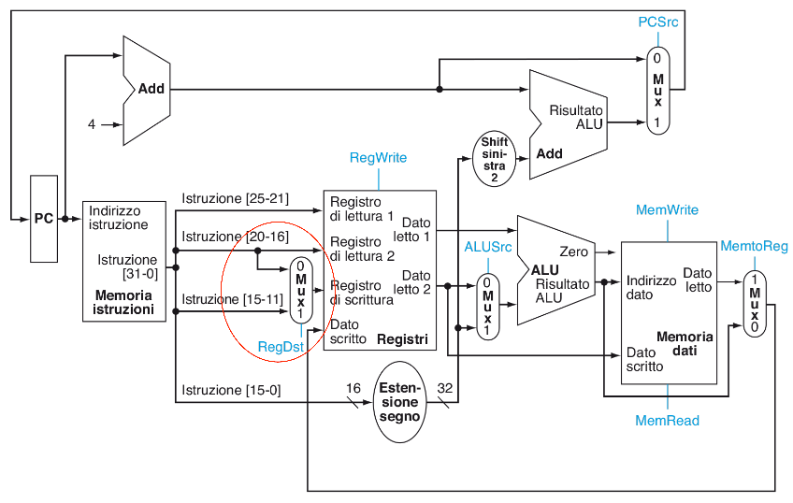
Implementazione a Ciclo Singolo

Slide 32
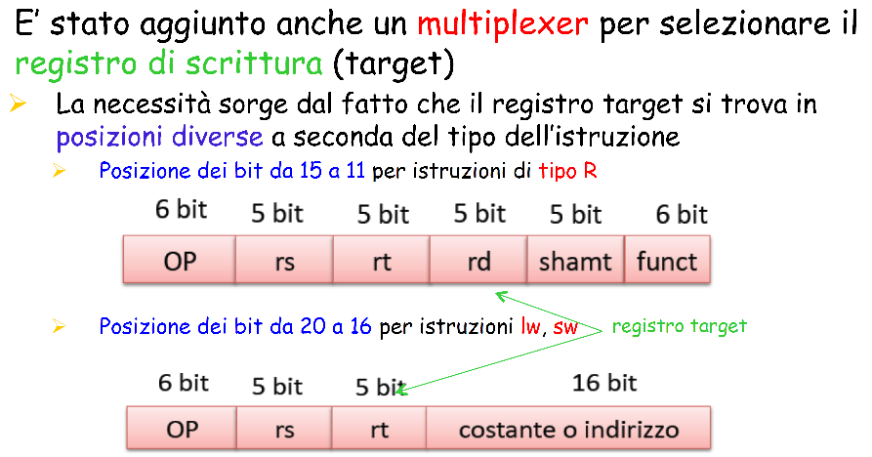
Implementazione a Ciclo Singolo

Slide 33
Implementazione a Ciclo Singolo
sw e beq
lw
add

Slide 34
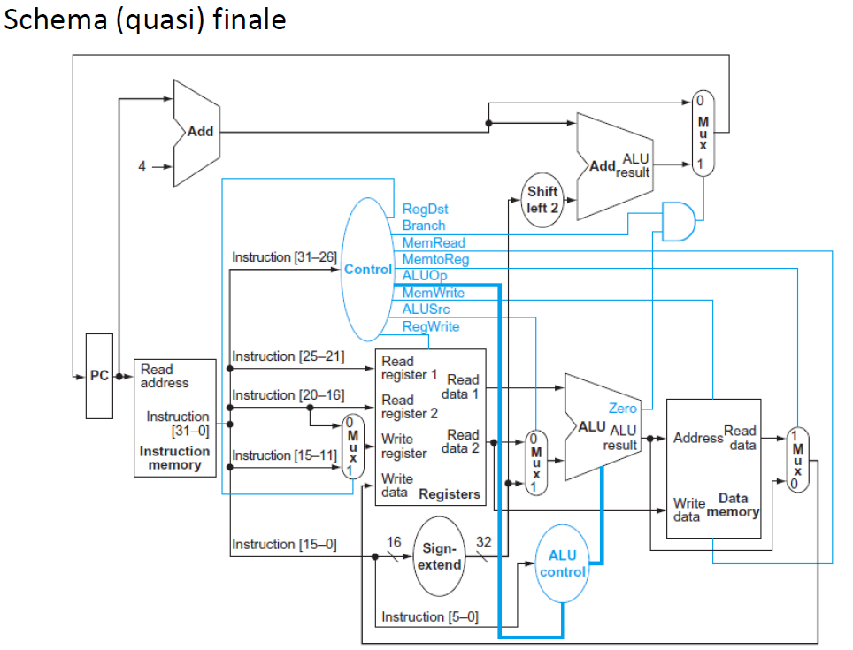
Implementazione a Ciclo Singolo

